Slide 1
Проект «Вершки-корешки» старшая группа
Воспитатель: Войтенко Лилия Наильевна

Slide 2
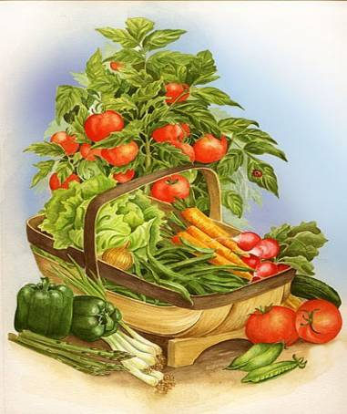
Овощи – сочные части травянистых растений, употребляемые в пищу человеком в свежем или переработанном виде.

Slide 3
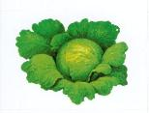
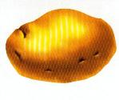
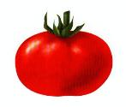
Почему так называются.
Многие овощи были привезены к нам с берегов Средиземного моря (капуста,
петрушка, сельдерей); огурец и свекла из Индии; из Америки – помидор, кабачок,
сладкий перец, картошка; из Азии – репа, морковь, лук, перец черный.
Название «капуста» происходит от древнеримского
слова «капут», что обозначает «голова».
Слово «картофель» происходит от итальянского «тартуффоли»,
оно означает «трюфель». Трюфели - это грибы, растущие под
землей, а картофель по внешнему виду очень похож на них.
Слово «огурец» происходит от греческого слова «аугурус»,
Что обозначает «неспелый» «недозрелый».
Слово помидор происходит от итальянского «поми доро»,
что означает «золотое яблоко».

Slide 4
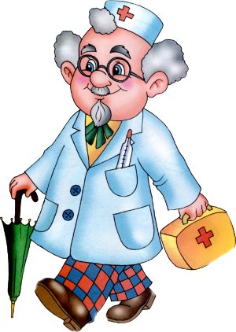
Овощи – витаминные продукты
Чтоб здоровым, сильным быть,
Надо овощи любить
Все без исключенья!
В этом нет сомненья.
Витамины — ценнейшие вещества, необходимые организму человека.

Slide 5
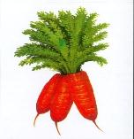
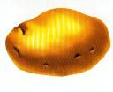
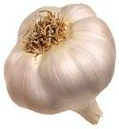
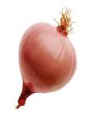
Полезные свойства
Залечивает раны, поддерживает бодрость и веселое настроение
Из горького перца делают настойки и мази. В нем много витамина С. Лечат болезни желудка, используют вместо горчичников при простудах.
На Руси лечили морковным соком заболевания сердца, печени и носоглотки. Содержится витамин А – витамин роста.
Много витаминов, которые помогают работе сердца.
Придают энергию и предохраняют от болезней.

Slide 6
Загадки об овощах
Прежде чем его мы съели, И зелен и густ на грядке вырос куст.
все наплакаться успели. (лук) Покопай немножко: под кустом … (картошка)
Что за скрип, что за хруст? Это что ещё за куст?
Как же быть без хруста, если я … (капуста)
За кудрявый хохолок лису из норки поволок.
На ощупь – очень гладкая, на вкус – как сахар сладкая. (морковь)
Золотая голова велика, тяжела. Золотая голова отдохнуть прилегла.
Голова велика, только шея тонка. (тыква)
На грядке длинный и зелёный, а в кадке жёлтый и солёный. (огурец)
Привязан кустик к колышку, на кустике – шары, бока подставив
солнышку, краснеют от жары (помидоры)
Все узнают молодца, что растёт на грядке: он побольше огурца,
Толстый он и гладкий. Тоже держится за плеть…
Приходите посмотреть. (кабачок)
Нужнее всех из овощей для винегретов и борщей.
Из урожая нового красавица лиловая». (свёкла)

Slide 7
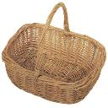
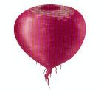
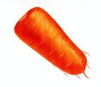
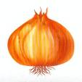
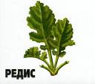
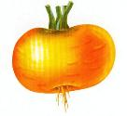
Дидактическая игра «Вершки-корешки»
Дидактический материал: разрезные картинки (овощи и отдельно ботва к ним).
Варианты игры: 1.«Вершок, вершок, где твой корешок?» и наоборот.
2. «Разложи по корзинам» (в одну корзину положить съедобные «вершки», в другую –съедобные «корешки»).
3. «Положи в 1-ую корзину корешки, а во 2-ую - вершки».
2
1

Slide 8
Дидактическая игра
«Найди лишнее»

Slide 9
Пальчиковая гимнастика «Овощи»: Созрели овощи на грядке: (ритмично сжимать и разжимать кулачки) картошка, свекла, чесночек. (соединять все пальцы правой руки с большим, начиная с указательного) морковь, капуста, перец сладкий, (соединять все пальцы левой руки с большим, начиная с указательного) лук и гороховый стручок. (ритмично сжимать и разжимать кулачки)
«Капуста» Мы капусту рубим, рубим. (говорить ритмично, руками показывать как мы рубим капусту) Мы морковку трем, трем . (ручками показывать как мы трем морковку) Мы капусту солим, солим . (пальчики щепоткой, солим) Мы капусту мнем, мнем . (ручками "мнем" капусту)

Slide 10
Игра с мячом «Какой?»
Теперь мы станем поварами и будем готовить вкусные овощные блюда.
Педагог бросает вам мяч и говорит слово, ребенок ловит мяч и кидает обратно, добавляя слово, отвечающее на вопрос «Какой?»
Пюре из картофеля…(картофельное пюре)
Сок из моркови … (морковный сок) и т.д.
Отлично! Вот какой обед мы приготовили.
Игра «Чудесный мешочек»
В процессе игры дети учатся узнавать овощи на ощупь.
Педагог складывает в мешочек, предварительно показав детям, муляжи овощей,
затем вызывает детей по одному и предлагает на ощупь определить и назвать
овощи. Дети берут по одному предмету, узнают овощи на ощупь и, вытаскивая из
мешка, показывают остальным. Педагог задает вопросы, касающиеся
характерных признаков овощей.

Slide 11
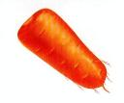
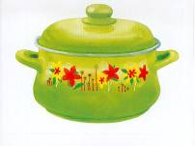
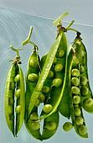
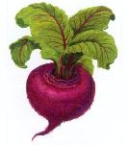
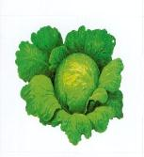
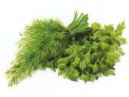
«Овощи» Ю. Тувим
Хозяйка однажды с базара пришла,
Хозяйка с базара домой принесла:
Картошку, капусту, морковку, горох,
Петрушку и свёклу. Ох!..
Вот овощи спор завели на столе –
Кто лучше, вкусней и нужней на земле:
Картошка? Капуста? Морковка? Горох?
Петрушка иль свекла? Ох!..
Хозяйка тем временем ножик взяла
И ножиком этим крошить начала:
Картошку, капусту, морковку, горох,
Петрушку и свеклу. Ох!..
Накрытые крышкою, в душном горшке
Кипели, кипели в крутом кипятке:
Картошка, капуста, морковка, горох,
Петрушка и свекла. Ох!..
И суп овощной оказался не плох!

Slide 12
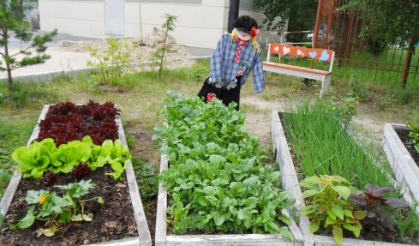
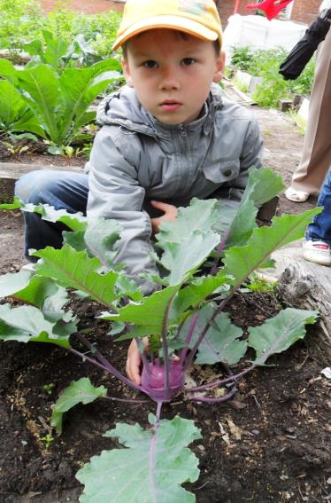
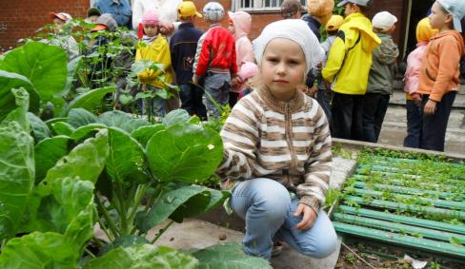
Наш чудесный огород

Slide 13
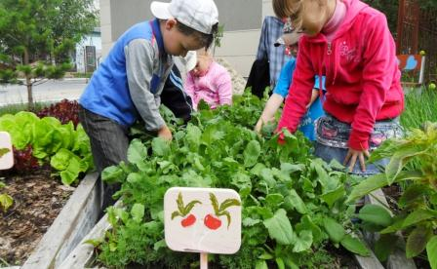
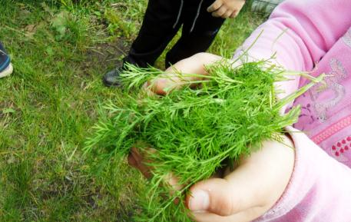
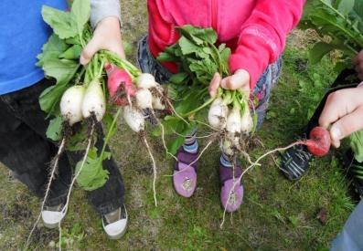

Slide 14
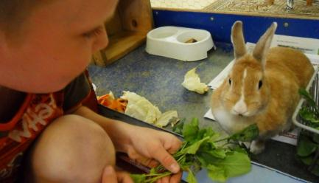
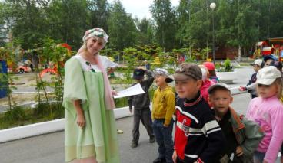
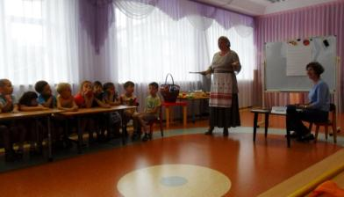
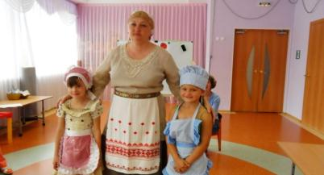

Slide 15
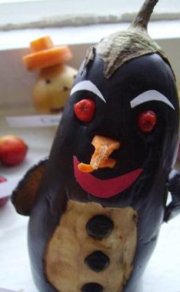
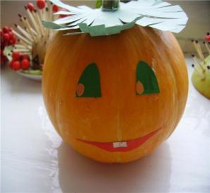
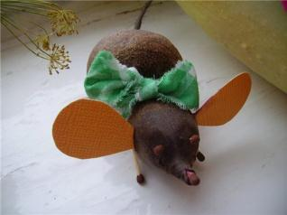
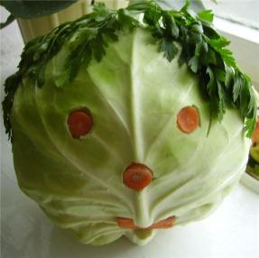
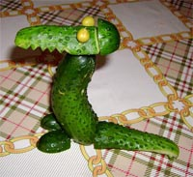
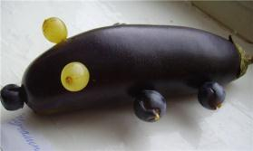
Выставка «Чудеса с грядки»

Slide 16
Фоторепортаж
с грядки

Slide 17
Спасибо за внимание.

